Slide 1
DataX
练亮 2019-06

Slide 2
一、DataX基本概念
二、DataX示例搭建
三、DataX插件介绍
四、DataX框架分析

Slide 3
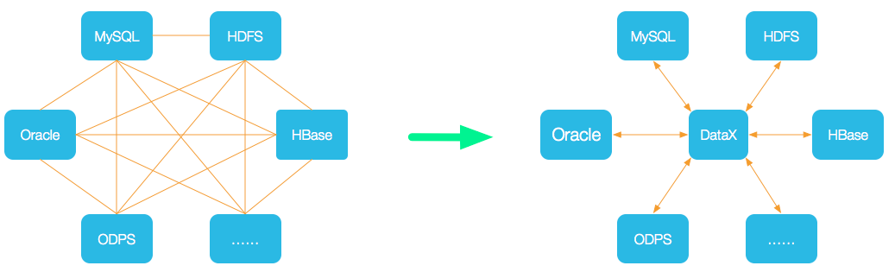
一、DataX基本概念
1、概述
DataX 是一个异构数据源离线同步工具，致力于实现包括关系型数据库(MySQL、Oracle等)、HDFS、Hive、ODPS、HBase、FTP等各种异构数据源之间稳定高效的数据同步功能。

Slide 4
设计理念
为了解决异构数据源同步问题，DataX将复杂的网状的同步链路变成了星型数据链路，DataX作为中间传输载体负责连接各种数据源。当需要接入一个新的数据源的时候，只需要将此数据源对接到DataX，便能跟已有的数据源做到无缝数据同步。
发展情况及现状
DataX在阿里巴巴集团内被广泛使用，承担了所有大数据的离线同步业务，并已持续稳定运行了6年之久。目前每天完成同步8w多道作业，每日传输数据量超过300TB。
版本：
DataX 1.0
DataX 3.0
Github地址：https://github.com/alibaba/DataX

Slide 5
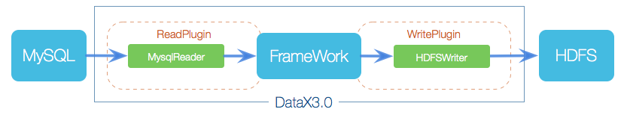
2、DataX框架设计
DataX本身作为离线数据同步框架，采用Framework + plugin架构构建。将数据源读取和写入抽象成为Reader/Writer插件，纳入到整个同步框架中。
Reader：Reader为数据采集模块，负责采集数据源的数据，将数据发送给Framework。
Writer： Writer为数据写入模块，负责不断向Framework取数据，并将数据写入到目的端。
Framework：Framework用于连接reader和writer，作为两者的数据传输通道，并处理缓冲，流控，并发，数据转换等核心技术问题。

Slide 6
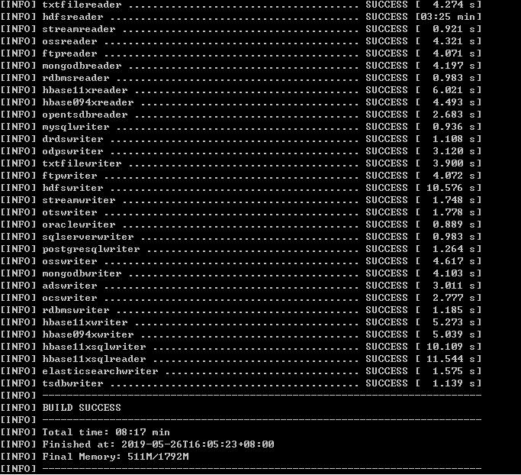
二、DataX示例搭建
把代码签出到本地：
git clone https://github.com/alibaba/DataX.git
执行打包命令(不需要的插件在package.xml中注释即可)：
mvn -U clean package assembly:assembly -Dmaven.test.skip=true

Slide 7
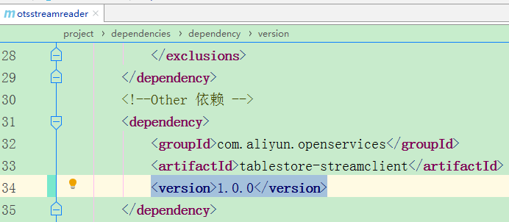
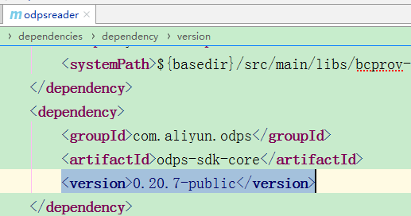
打包过程中可能会出现的问题：
otsstreamreader模块的依赖(如右图所示)，把tablestore-streamclient依赖的版本号从1.0.0-SNAPSHOT调整为1.0.0
odpsreader/odpswriter模块的依赖(如右图所示)，把odps-sdk-core依赖的版本号从0.19.3-public调整为0.20.7-public

Slide 8
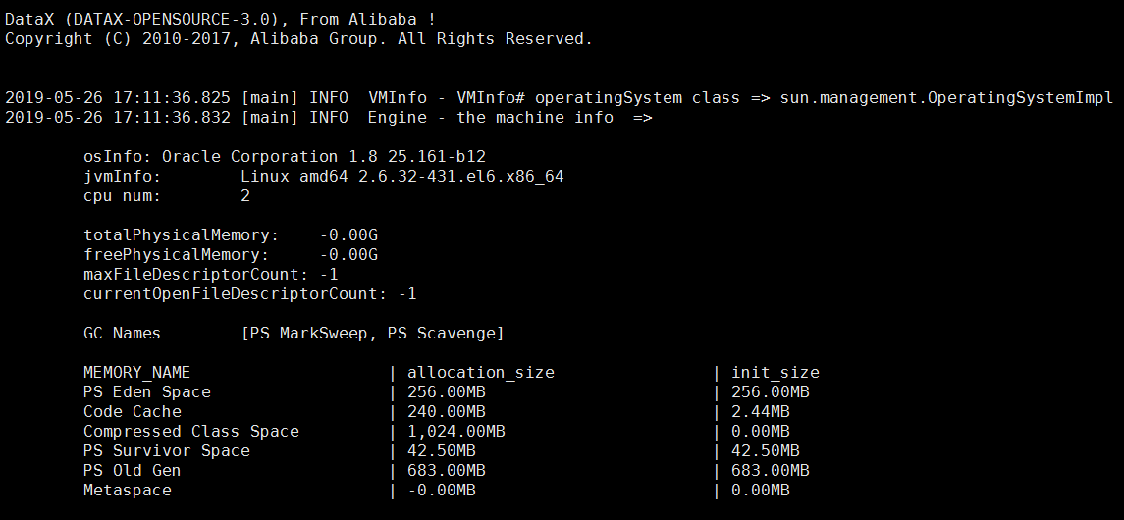
打包成功后在datax的target下拿到datax.tar.gz的包进行部署
在安装目录下执行命令:
python ./bin/datax.py ./job/job.json(datax自带测试配置)

Slide 9
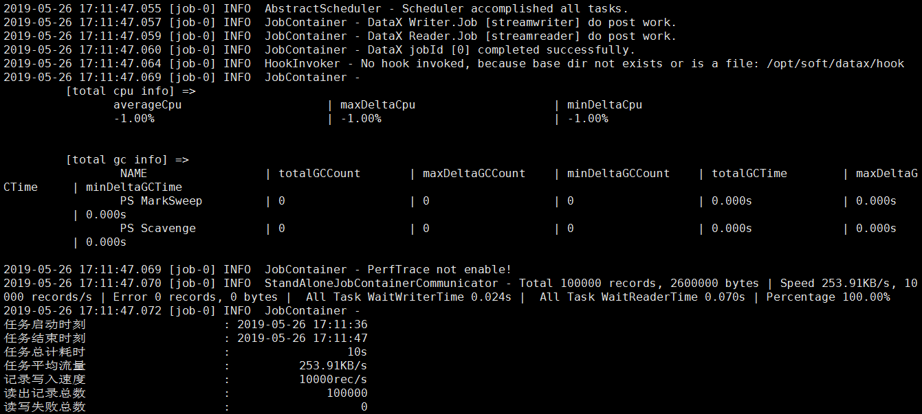

Slide 10
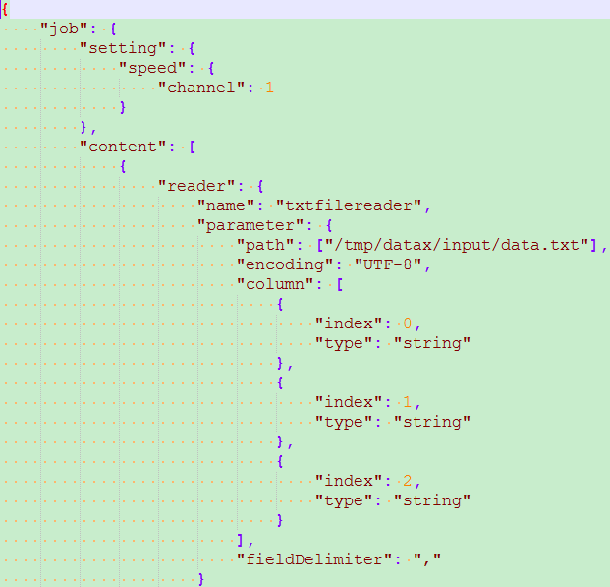
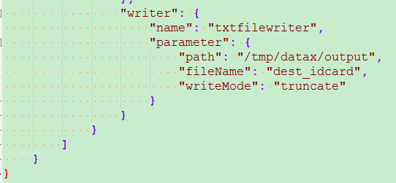
自定义job的配置文件：
在${datax}/job目录下自定义txt.json文件(读取txt插件示例配置)

Slide 11
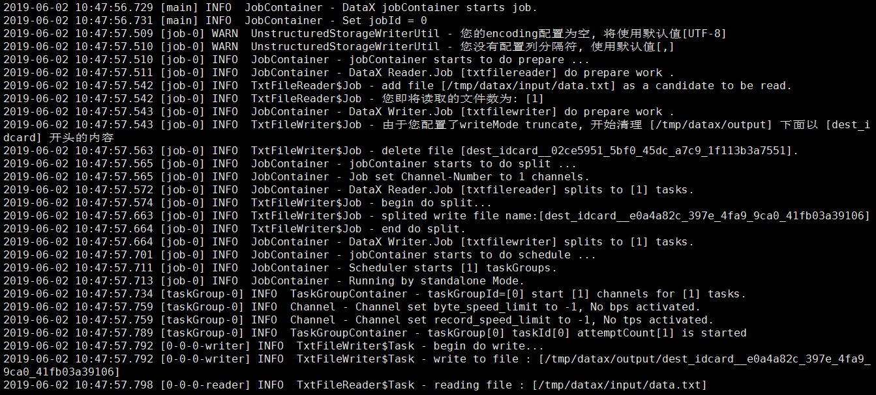
配置完成读取和写入的目录和数据，执行命令：
python ./bin/datax.py ./job/txt.json

Slide 12
三、DataX插件体系
1、插件机制
为了应对不同数据源的差异、同时提供一致的同步原语和扩展能力，DataX采用了框架 + 插件的模式：
插件只需关心数据的读取或者写入本身。
同步的共性问题，比如：类型转换、性能、统计，则交由框架来处理。
作为插件开发人员，则需要关注两个问题：
数据源本身的读写数据正确性。
如何与框架沟通、合理正确地使用框架。

Slide 13
2、框架已支持的数据源
所有的 RDBMS 关系型数据库
MySQL
Oracle
SQL Server
PG SQL
NoSQL数据库：
Hbase
MongoDB
Hive
Elasticsearch
无结构化数据：
TXT
FTP
阿里云数据仓库

Slide 14
3、逻辑执行模型
Job:
Job是DataX用以描述从一个源头到一个目的端的同步作业，是DataX数据同步的最小业务单元。
比如：从一张mysql的表同步到Hive的一个表的特定分区。
Task:
Task是为资源利用的最大化而把Job拆分得到的最小执行单元。
比如：读一张有64个分表的mysql分库分表的Job，拆分成64个读Task，用若干个并发执行。
TaskGroup:
描述的是一组Task集合。在同一个TaskGroupContainer执行下的Task集合称之为TaskGroup。
JobContainer:
Job执行器，负责Job全局拆分、调度、前置语句和后置语句等工作的工作单元。
TaskGroupContainer:
TaskGroup的执行器，负责执行一组Task(即TaskGroup)的工作单元。
Job拆分成Task，分别在框架提供的容器中执行，插件只需要实现Job和Task两部分逻辑

Slide 15
3、物理执行模型
框架为插件提供物理上的执行能力—线程
DataX框架有三种运行模式：
Standalone: 单进程运行，没有外部依赖
Local: 单进程运行，统计信息、错误信息汇报到集中存储
Distrubuted: 分布式多进程运行，依赖DataX Service服务
当JobContainer和TaskGroupContainer运行在同一个进程内时，就是单机模式（Standalone和Local）。
当JobContainer和TaskGroupContainer分布在不同的进程中执行时，就是分布式（Distributed）模式。
4、插件编程接口
插件的入口类必须扩展Reader或Writer抽象类，并且实现分别实现Job和Task两个内部抽象类，Job和Task的实现必须是 内部类 的形式

Slide 16
public class SomeReader extends Reader {
public static class Job extends Reader.Job {
@Override
public void init() {
}
@Override
public void prepare() {
}
@Override
public List<Configuration> split(int adviceNumber) {
return null;
}
@Override
public void post() {
}
@Override
public void destroy() {
}
}
public static class Task extends Reader.Task {
@Override
public void init() {
}
@Override
public void prepare() {
}
@Override
public void startRead(RecordSender recordSender) {
}
@Override
public void post() {
}
@Override
public void destroy() {
}
}
}

Slide 17
Job接口功能如下：
init: Job对象初始化工作，测试可以通过super.getPluginJobConf()获取与本插件相关的配置。读插件获得配置中reader部分，写插件获得writer部分
prepare: 全局准备工作，比如扫描目录文件可以列举出目录下所有文件。
split: 拆分Task。参数adviceNumber框架建议的拆分数，一般是运行时所配置的并发度。值返回的是Task的配置列表。
post: 全局的后置工作，比如mysqlwriter同步完影子表后的rename操作。
destroy: Job对象自身的销毁工作。
Task接口功能如下：
init: Task对象的初始化。此时可以通过super.getPluginJobConf()获取与本Task相关的配置。这里的配置是Job的split方法返回的配置列表中的其中一个。
prepare: 局部的准备工作(参数校验)。
startRead: 从数据源读数据，写入到RecordSender中。RecordSender会把数据写入连接Reader和Writer的缓存队列。
startWrite: 从RecordReceiver中读取数据，写入目标数据源。RecordReceiver中的数据来自Reader和Writer之间的缓存队列。
post: 局部的后置工作。
destroy: Task象自身的销毁工作。

Slide 18
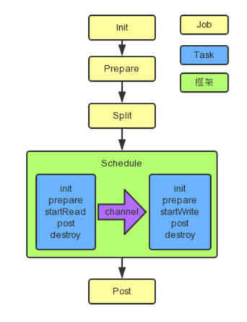
Job和Task之间一定不能有共享变量，因为分布式运行时不能保证共享变量会被正确初始化。两者之间只能通过配置文件进行依赖。
prepare和post在Job和Task中都存在，插件需要根据实际情况确定在什么地方执行操作。
Job和Task的接口的执行顺序(黄色表示Job部分的执行阶段，蓝色表示Task部分的执行阶段，绿色表示框架执行阶段)：

Slide 19
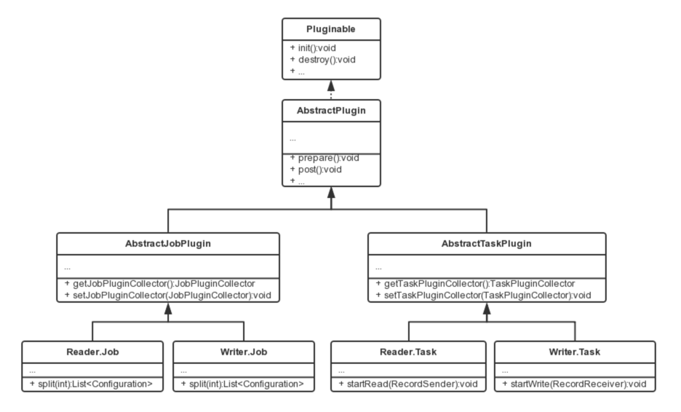
5、接口类图

Slide 20
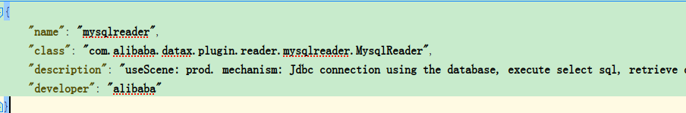
6、插件定义
通过上述步骤的描述，开发出了一个插件，那么DataX框架是如何找到并加载该插件的呢。在插件的resources目录下需要定义一个名字为plugin.json的描述文件，该文件定义了插件的加载名称和入口类
name: 插件名称，大小写敏感。框架根据用户在配置文件中指定的名称来加载插件（十分重要）。
class: 入口类的全限定名称，框架通过反射穿件入口类的实例（十分重要）。
description: 描述信息。
developer: 开发人员。

Slide 21
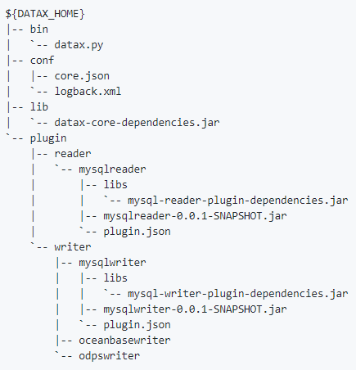
7、插件打包发布
全量打包：
在DataX工程的pom根路径执行命令： mvn clean package -DskipTests assembly:assembly
默认会在target目录下生成一个含有所有插件的gz包，用这个包部署即可
打包成功后的目录结构：

Slide 22
DataX整体目录规范：
${DATAX_HOME}/bin: 可执行程序目录。
${DATAX_HOME}/conf: 框架配置目录。
${DATAX_HOME}/lib: 框架依赖库目录。
${DATAX_HOME}/plugin: 插件目录。
插件目录分为reader和writer子目录，读写插件分别存放。插件目录规范：
${PLUGIN_HOME}/libs: 插件的依赖库。
${PLUGIN_HOME}/plugin-name-version.jar: 插件本身的jar。
${PLUGIN_HOME}/plugin.json: 插件描述文件。
插件的目录名字必须和plugin.json中定义的插件名称一致
插件单独打包：
把相关的依赖jar包安装到本地的仓库中。
在DataX工程的pom根路径执行命令： mvn clean install -DskipTests assembly:assembly
接着再进入到插件模块的pom路径下执行命令：mvn clean package -DskipTests assembly:assembly
在{插件名}/target/datax/plugin/{reader/writer}这个目录下可以找到对应的包，用这个包单独部署即可

Slide 23
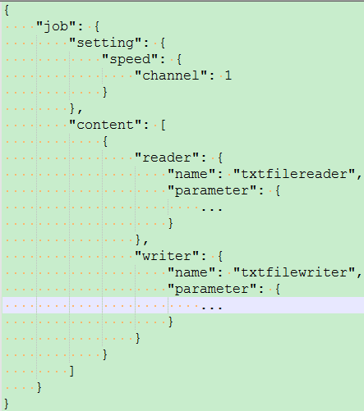
8、插件配置介绍：
DataX框架有core.json配置文件，指定了框架的默认行为。任务的配置里
可以指定框架中已经存在的配置项，而且具有更高的优先级，会覆盖
core.json中的默认值。
配置中job.content.reader.parameter的value部分会传给Reader.Job；
job.content.writer.parameter的value部分会传给Writer.Job ，
Reader.Job和Writer.Job可以通过super.getPluginJobConf()来获取。
Job的json配置文件介绍:
job: 最外层是一个job，job包含setting和content两部分。
setting: 用于设置全局channel配置，脏数据配置，限速配置。
content:
reader: 配置需要读取的数据源。
name: 插件名称，需要和插件中plugin.json文件的name保持一致。
parameter：插件对应的输入参数。
....(根据插件的不同，参数有所差异)
writer: 配置数据源的写入目标
name: 插件名称
parameter：插件对应的输入参数
...

Slide 24
9、脏数据处理
脏数据分为三类：
Reader读到不支持的类型、不合法的值。
不支持的类型转换，比如：Bytes转换为Date。
写入目标端失败，比如：写mysql整型长度超长。
如何处理脏数据：
在Reader.Task和Writer.Task中，通过过AbstractTaskPlugin.getPluginCollector()可以拿到一个TaskPluginCollector，它提供了一系列collectDirtyRecord的方法。当脏数据出现时，只需要调用合适的collectDirtyRecord方法，把被认为是脏数据的Record传入即可。
用户可以在任务的配置中指定脏数据限制条数或者百分比限制，当脏数据超出限制时，框架会结束同步任务，退出。插件需要保证脏数据都被收集到，其他工作交给框架就好。

Slide 25
10、插件数据传输和类型转换
插件数据传输：
跟一般的生产者-消费者模式一样，Reader插件和Writer插件之间也是通过channel来实现数据的传输的。
channel可以是内存的，也可能是持久化的，插件不必关心。
插件通过RecordSender往channel写入数据，通过RecordReceiver从channel读取数据。
channel中的一条数据为一个Record的对象，Record中可以放多个Column对象，这可以简单理解为数据库中的记录和列。
因为Record是一个接口，Reader插件首先调用RecordSender.createRecord()创建一个Record实例，然后把Column一个个添加到Record中。
Writer插件调用RecordReceiver.getFromReader()方法获取Record，然后把Column遍历出来，写入目标存储中。当Reader尚未退出，传输还在进行时，如果暂时没有数据RecordReceiver.getFromReader()方法会阻塞直到有数据。如果传输已经结束，会返回null，Writer插件可以据此判断是否结束startWrite方法。
类型转换：
为了规范源端和目的端类型转换操作，保证数据不失真，DataX支持六种内部数据类型：
Long：定点数(Int、Short、Long、BigInteger等)。
Double：浮点数(Float、Double、BigDecimal(无限精度)等)。
String：字符串类型，底层不限长，使用通用字符集(Unicode)。
Date：日期类型。
Bool：布尔值。
Bytes：二进制，可以存放诸如MP3等非结构化数据。
对应地，有DateColumn、LongColumn、DoubleColumn、BytesColumn、StringColumn和BoolColumn六种Column的实现。
Column除了提供数据相关的方法外，还提供一系列以as开头的数据类型转换转换方法。

Slide 26
12、插件的热加载原理
框架扫描plugin/reader和plugin/writer目录，加载每个插件的plugin.json文件。
以plugin.json文件中name为key，索引所有的插件配置。如果发现重名的插件，框架会异常退出。
用户在插件中在reader/writer配置的name字段指定插件名字。框架根据插件的类型（reader/writer）和插件名称去插件的路径下扫描所有的jar，加入classpath。
根据插件配置中定义的入口类，框架通过反射实例化对应的Job和Task对象。

Slide 27
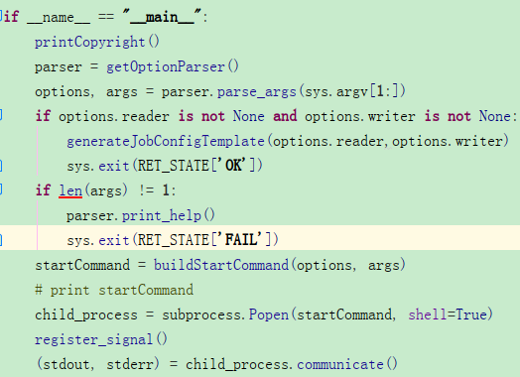
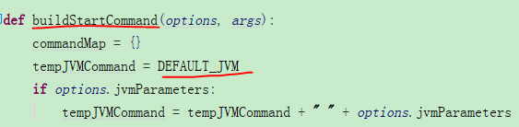
四、DataX框架分析
1、启动脚本分析—datax.py启动脚本分析

Slide 28

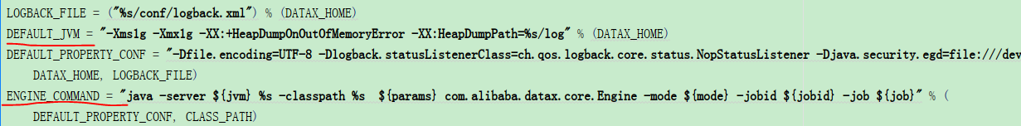
其中buildStartCommand()函数主要是在拼接java的启动命令
然后创建一个子进程去执行java启动命令启动一个JVM实例
如果需要调整启动参数可以在这个启动脚本中修改

Slide 29
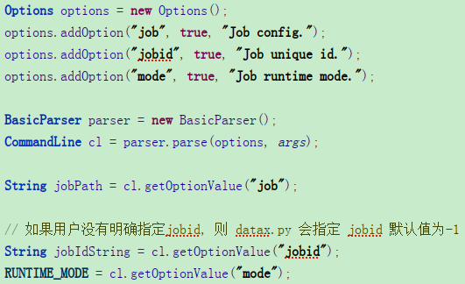
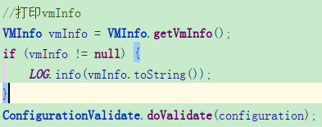
2、启动类分析—com.alibaba.datax.core.Engine
main方法：
调用静态方法：Engine.entry(args);
捕获异常
entry方法：
解析了java命令行的三个参数，分别是job、jobid和mode
读取用户配置的json文件，转化为内部的configuration配置
打印机器的相关信息，并校验json文件的合法性
创建Engine对象，并调用engine.start(configuration)方法

Slide 30
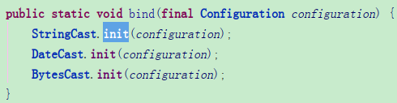
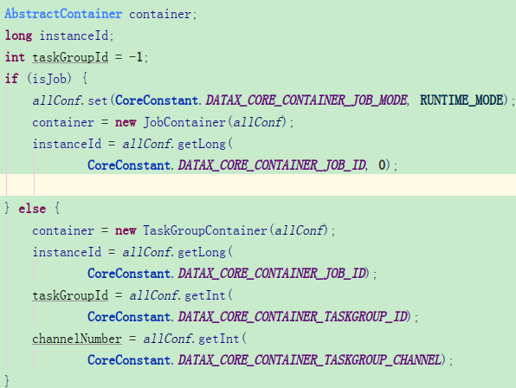
start方法：
列转换默认值，即动态在configuration中注入默认值
初始化插件的LoadUtil，后面classLoader相关操作都会依赖这个函数
初始化Container并启动

Slide 31
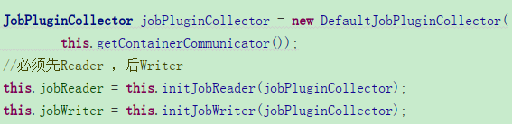
3、执行类分析—com.alibaba.datax.core.job.JobContainer
start方法：
jobContainer主要负责的工作全部在start()里面，包括init、prepare、split、scheduler、post以及destroy和statistics
preCheck()：预检查操作(根据配置决定是否执行)
preHandle()：job前置操作(根据配置决定是否执行)
init()：初始化reader和writer
prepare()：执行插件的prepare操作
split()：切分任务
schedule()：执行任务
post()：执行插件的post操作
postHandle()：job后置操作
invokeHooks()：调用hook
输出统计结果
init方法：

Slide 32
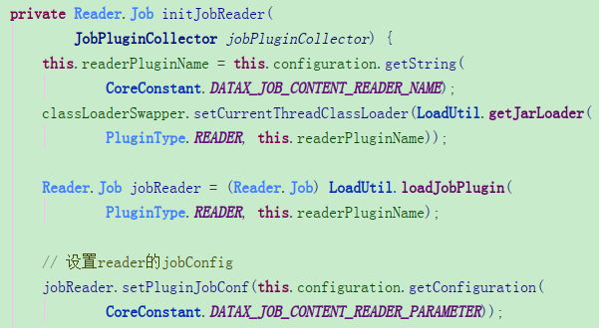
init方法主要是通过URLClassLoader类实现reader的job对象和writer的job对象的创建
然后再分别调用job的init方法，实现Reader插件和Writer插件的初始化
prepare方法：
prepare操作比较简单，分别执行reader和writer插件Job中的prepare函数即可

Slide 33
split方法：
执行reader和writer最细粒度的切分，writer的切分结果要参照reader的切分结果
达到切分后数目相等，才能满足1：1的通道模型
private int split() {
this.adjustChannelNumber();
if (this.needChannelNumber <= 0) {
this.needChannelNumber = 1;
}
List<Configuration> readerTaskConfigs = this
.doReaderSplit(this.needChannelNumber);
int taskNumber = readerTaskConfigs.size();
List<Configuration> writerTaskConfigs = this
.doWriterSplit(taskNumber);
List<Configuration> transformerList = this.configuration.getListConfiguration(CoreConstant.DATAX_JOB_CONTENT_TRANSFORMER);
LOG.debug("transformer configuration: "+ JSON.toJSONString(transformerList));
List<Configuration> contentConfig = mergeReaderAndWriterTaskConfigs(
readerTaskConfigs, writerTaskConfigs, transformerList);
LOG.debug("contentConfig configuration: "+ JSON.toJSONString(contentConfig));
this.configuration.set(CoreConstant.DATAX_JOB_CONTENT, contentConfig);
return contentConfig.size();
}

Slide 34
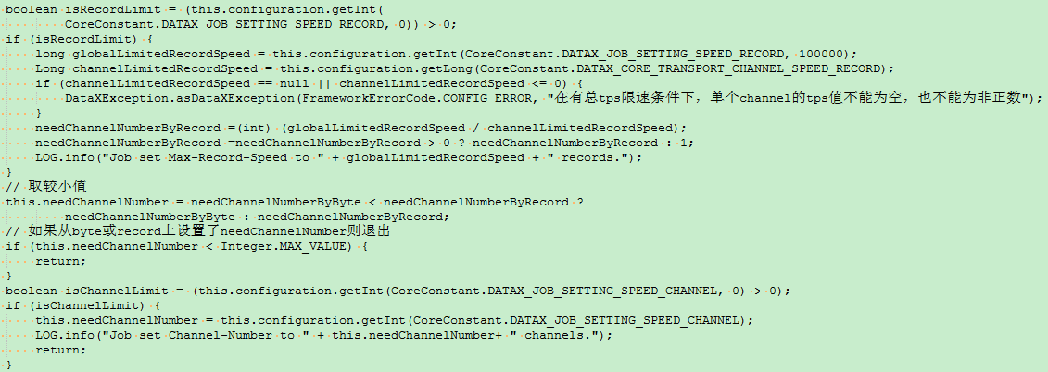
计算限速和并发，即实际的channel数和每个channel的限速，主要在adjustChannelNumber()中
如果设置了job.setting.speed.byte的流量控制，必须设置单个Channel流量的最大值，否则直接抛异常
如果设置了job.setting.speed.record记录的流量控制，也必须设置单个Channel流量的最大值，否则抛异常
如果前两者都配置的情况下，取其中小的，然后返回
如果前两者没有配置，则取job.setting.speed.channel这个配置
三者中必须配置其一，否则抛异常，直接结束

Slide 35
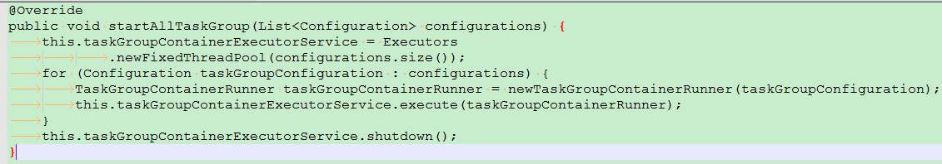
根据实际的channel数，切分reader端，具体的切分逻辑reader插件可以自行实现
然后根据实际切分到的reader的数量切分writer端
mergeReaderAndWriterTaskConfigs()将reader和writer的参数整合到每个切分得到的List<Configuration>里面
最后返回切分的数量，split()方法结束
schedule方法：
根据split方法计算出来的channel数量，以及默认的每个TaskGroup 5个channel计算出需要的TaskGroup的数量
将切分的task分配到taskGroup中，并封装到List<TaskGroupConfig>
启动线程池执行taskGroup，具体代码流程为：
scheduler.schedule(taskGroupConfigs) -> AbstractScheduler.schedule -> startAllTaskGroup -> ProcessInnerScheduler.startAllTaskGroup -> this.taskGroupContainerExecutorService.execute(taskGroupContainerRunner) -> TaskGroupContainerRunner.run() -> this.taskGroupContainer.start()

Slide 36
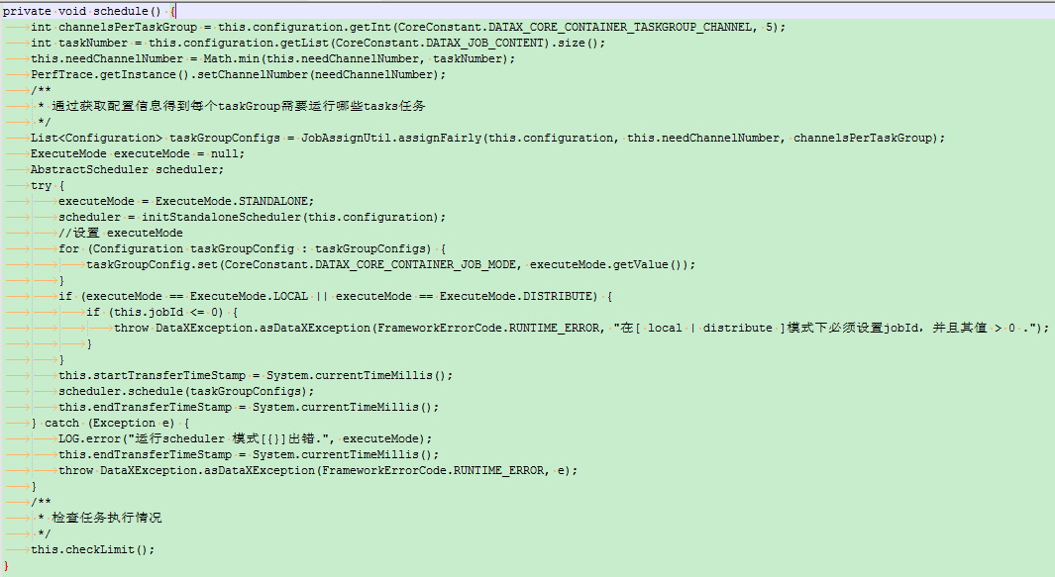

Slide 37
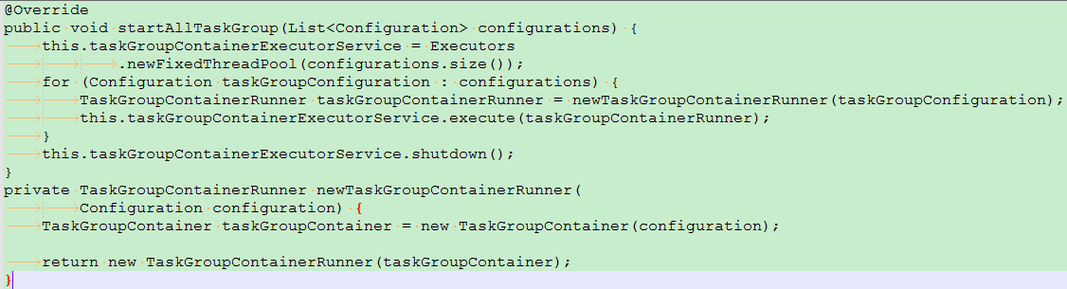
4、执行类分析—com.alibaba.datax.core.taskgroup.TaskGroupContainer
根据前面执行JobContainer类的分析，最终的调用在ProcessInnerScheduler这个抽象类中开启了一个线程池taskGroupContainerExecutorService，所有的TaskGroup都被封装到了TaskGroupContainer这个容器中，这个容器交给一个TaskGroupContainerRunner线程，提交到线程池去执行
如果core.json的参数core.container.model配置为taskGroup，则会直接进入到TaskGroupContainer并启动

Slide 38
start方法：
初始化task执行相关的状态信息，分别是taskId->Congifuration的map、待运行的任务队列taskQueue、运行失败任务taskFailedExecutorMap、运行中的任务runTasks、任务开始时间taskStartTimeMap
循环检测所有任务的执行状态：
判断是否有失败的task，如果有则放入失败队列中，并查看当前的执行是否支持重跑和failOver，如果支持则重新放回执行队列中；如果没有失败，则标记任务执行成功，并从状态轮询map中移除
如果发现有失败的任务，则汇报当前TaskGroup的状态，并抛出异常
查看当前执行队列的长度，如果发现执行队列还有通道，则构建TaskExecutor加入执行队列，并从待运行移除
检查执行队列和所有的任务状态，如果所有的任务都执行成功，则汇报taskGroup的状态并从循环中退出
检查当前时间是否超过汇报时间检测，如果是，则汇报当前状态
当所有的执行完成从while中退出之后，再次全局汇报当前的任务状态

Slide 39
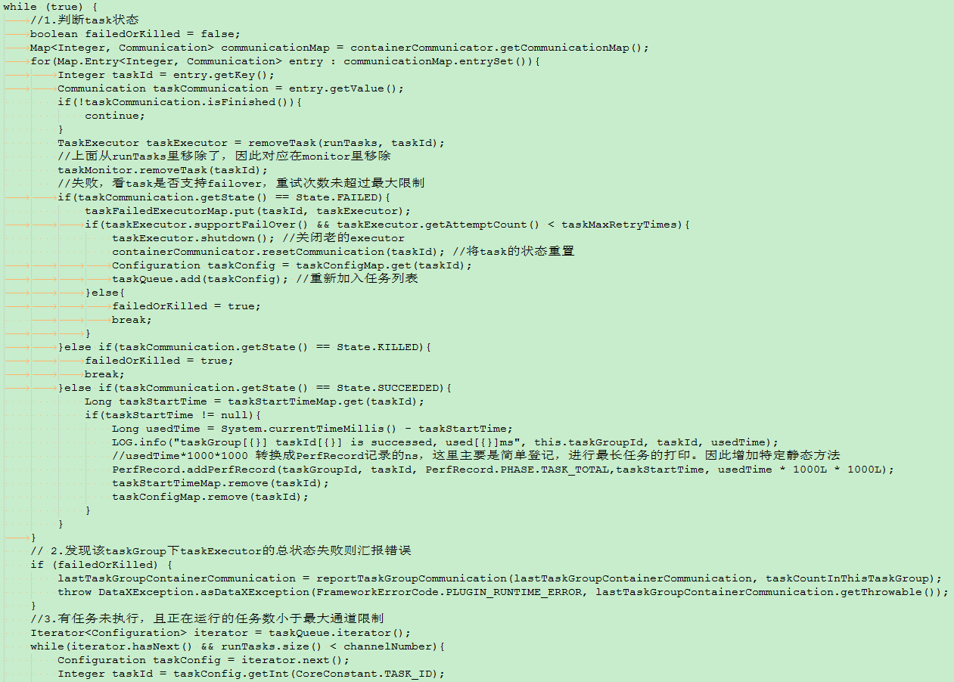

Slide 40
6、DataX框架优势与不足
优势
插件开发方便，使用操作简单
支持多种异构数据源
框架支持流量控制
框架支持数据质量监控
不足
job的配置仅限于开发人员，对系统实施人员不友好
框架并不支持调度功能
不支持实时的数据同步

Slide 41
谢谢！
参考资料：
https://github.com/alibaba/DataX/blob/master/dataxPluginDev.md
https://yq.aliyun.com/articles/59373
https://yq.aliyun.com/articles/666277
https://yq.aliyun.com/articles/696839?spm=a2c4e.11153940.blogcont696846.11.76e23eeeanpWXu

